Slide 1


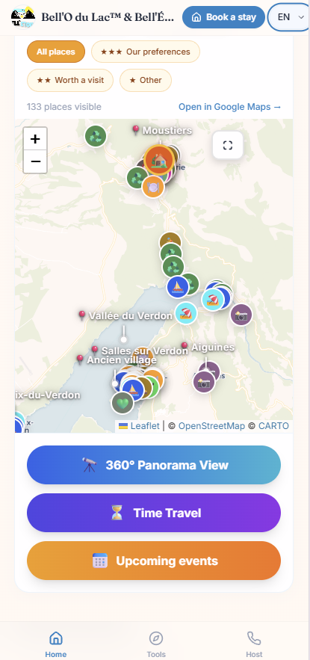
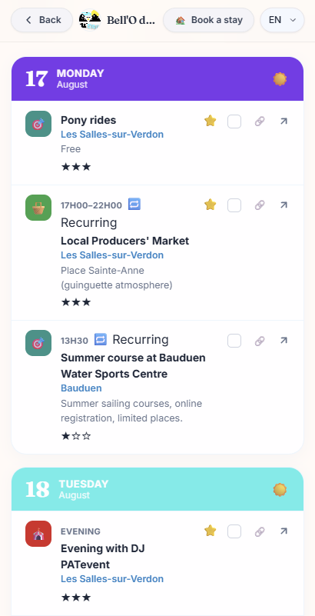
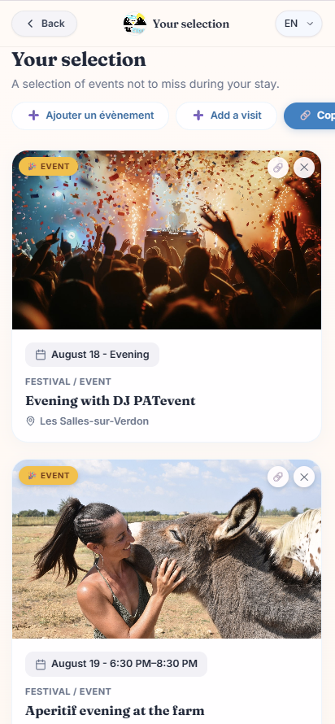
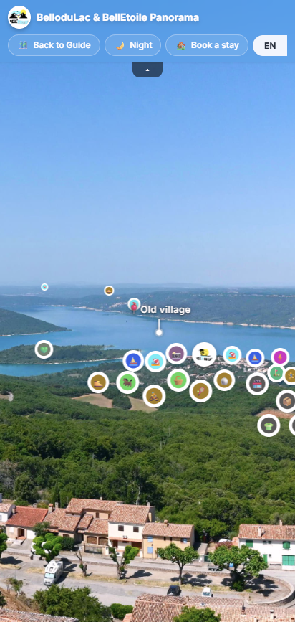
FORBERED DINE AKTIVITETER
https://bellodulac.vercel.app
SCAN QR-KODEN FOR AT KOM I GANG!
Opdag mere 130 steder at besøge rundt om søen!
Se listen over begivenheder planlagt under dit ophold
EN udvælgelse skræddersyede aktiviteter til dig!
Og meget mere at opdage...

